Slide 1

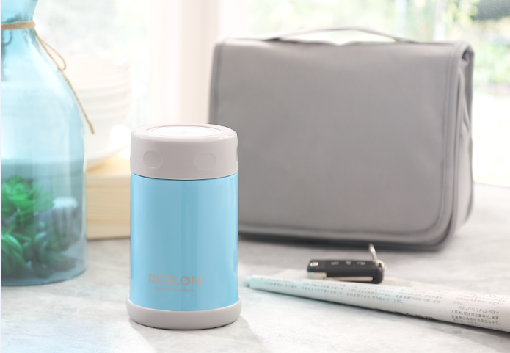
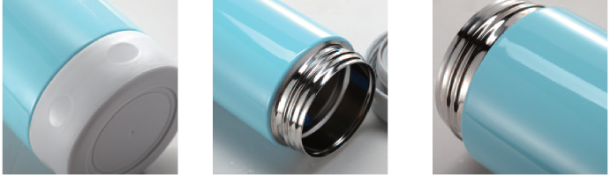
｜德世朗杯壶—品尚系列｜产品介绍
DZAS-500BL
臻爱焖烧保温便当盒
产品容量：500ml
杯口内径：7.2cm
材 质：奥氏体型不锈钢06Cr19Ni10（食品接触用）
塑 料 件：PP（食品接触用）
密 封 圈：硅胶（食品接触用）
保温性能：56℃（6小时）
----------------------------------------------------------
零 售 价：156.00元
批 发 价：38.00元
----------------------------------------------------------
产品特点：
1、焖烧罐内壁采用304不锈钢；
2、专为现代家庭与都市白领精心设计，让温暖随心相伴；
3、特有高真空断热工艺设计，焖烧过程无需能源，无需
守候，节能85%以上；
4、内壁表面采用电解研磨处理技术，不生锈不氧化，防止
污垢产生、极易清洗；
5、密封圈采用硅胶材料，杯盖、杯塞密封性极好，无滴漏。

